Slide 1
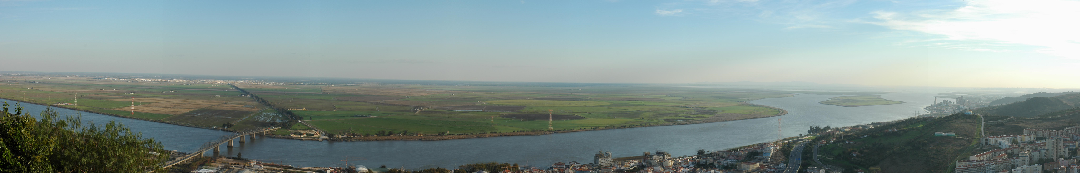
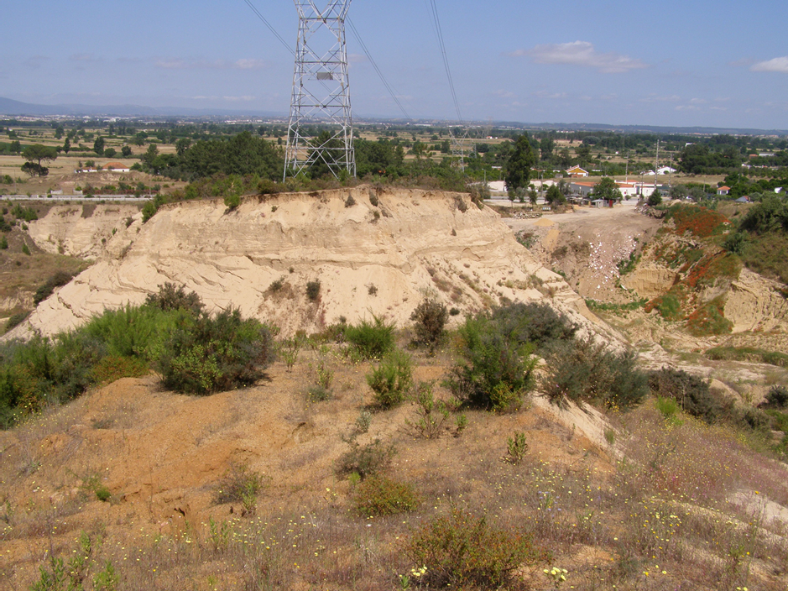
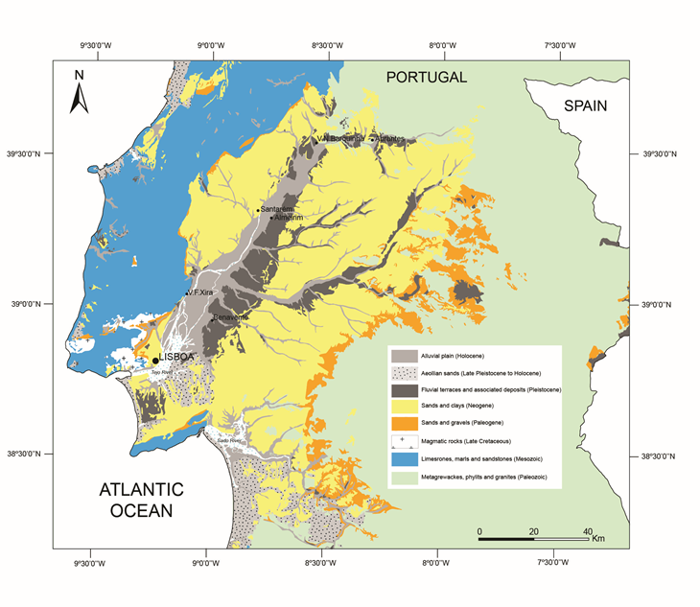
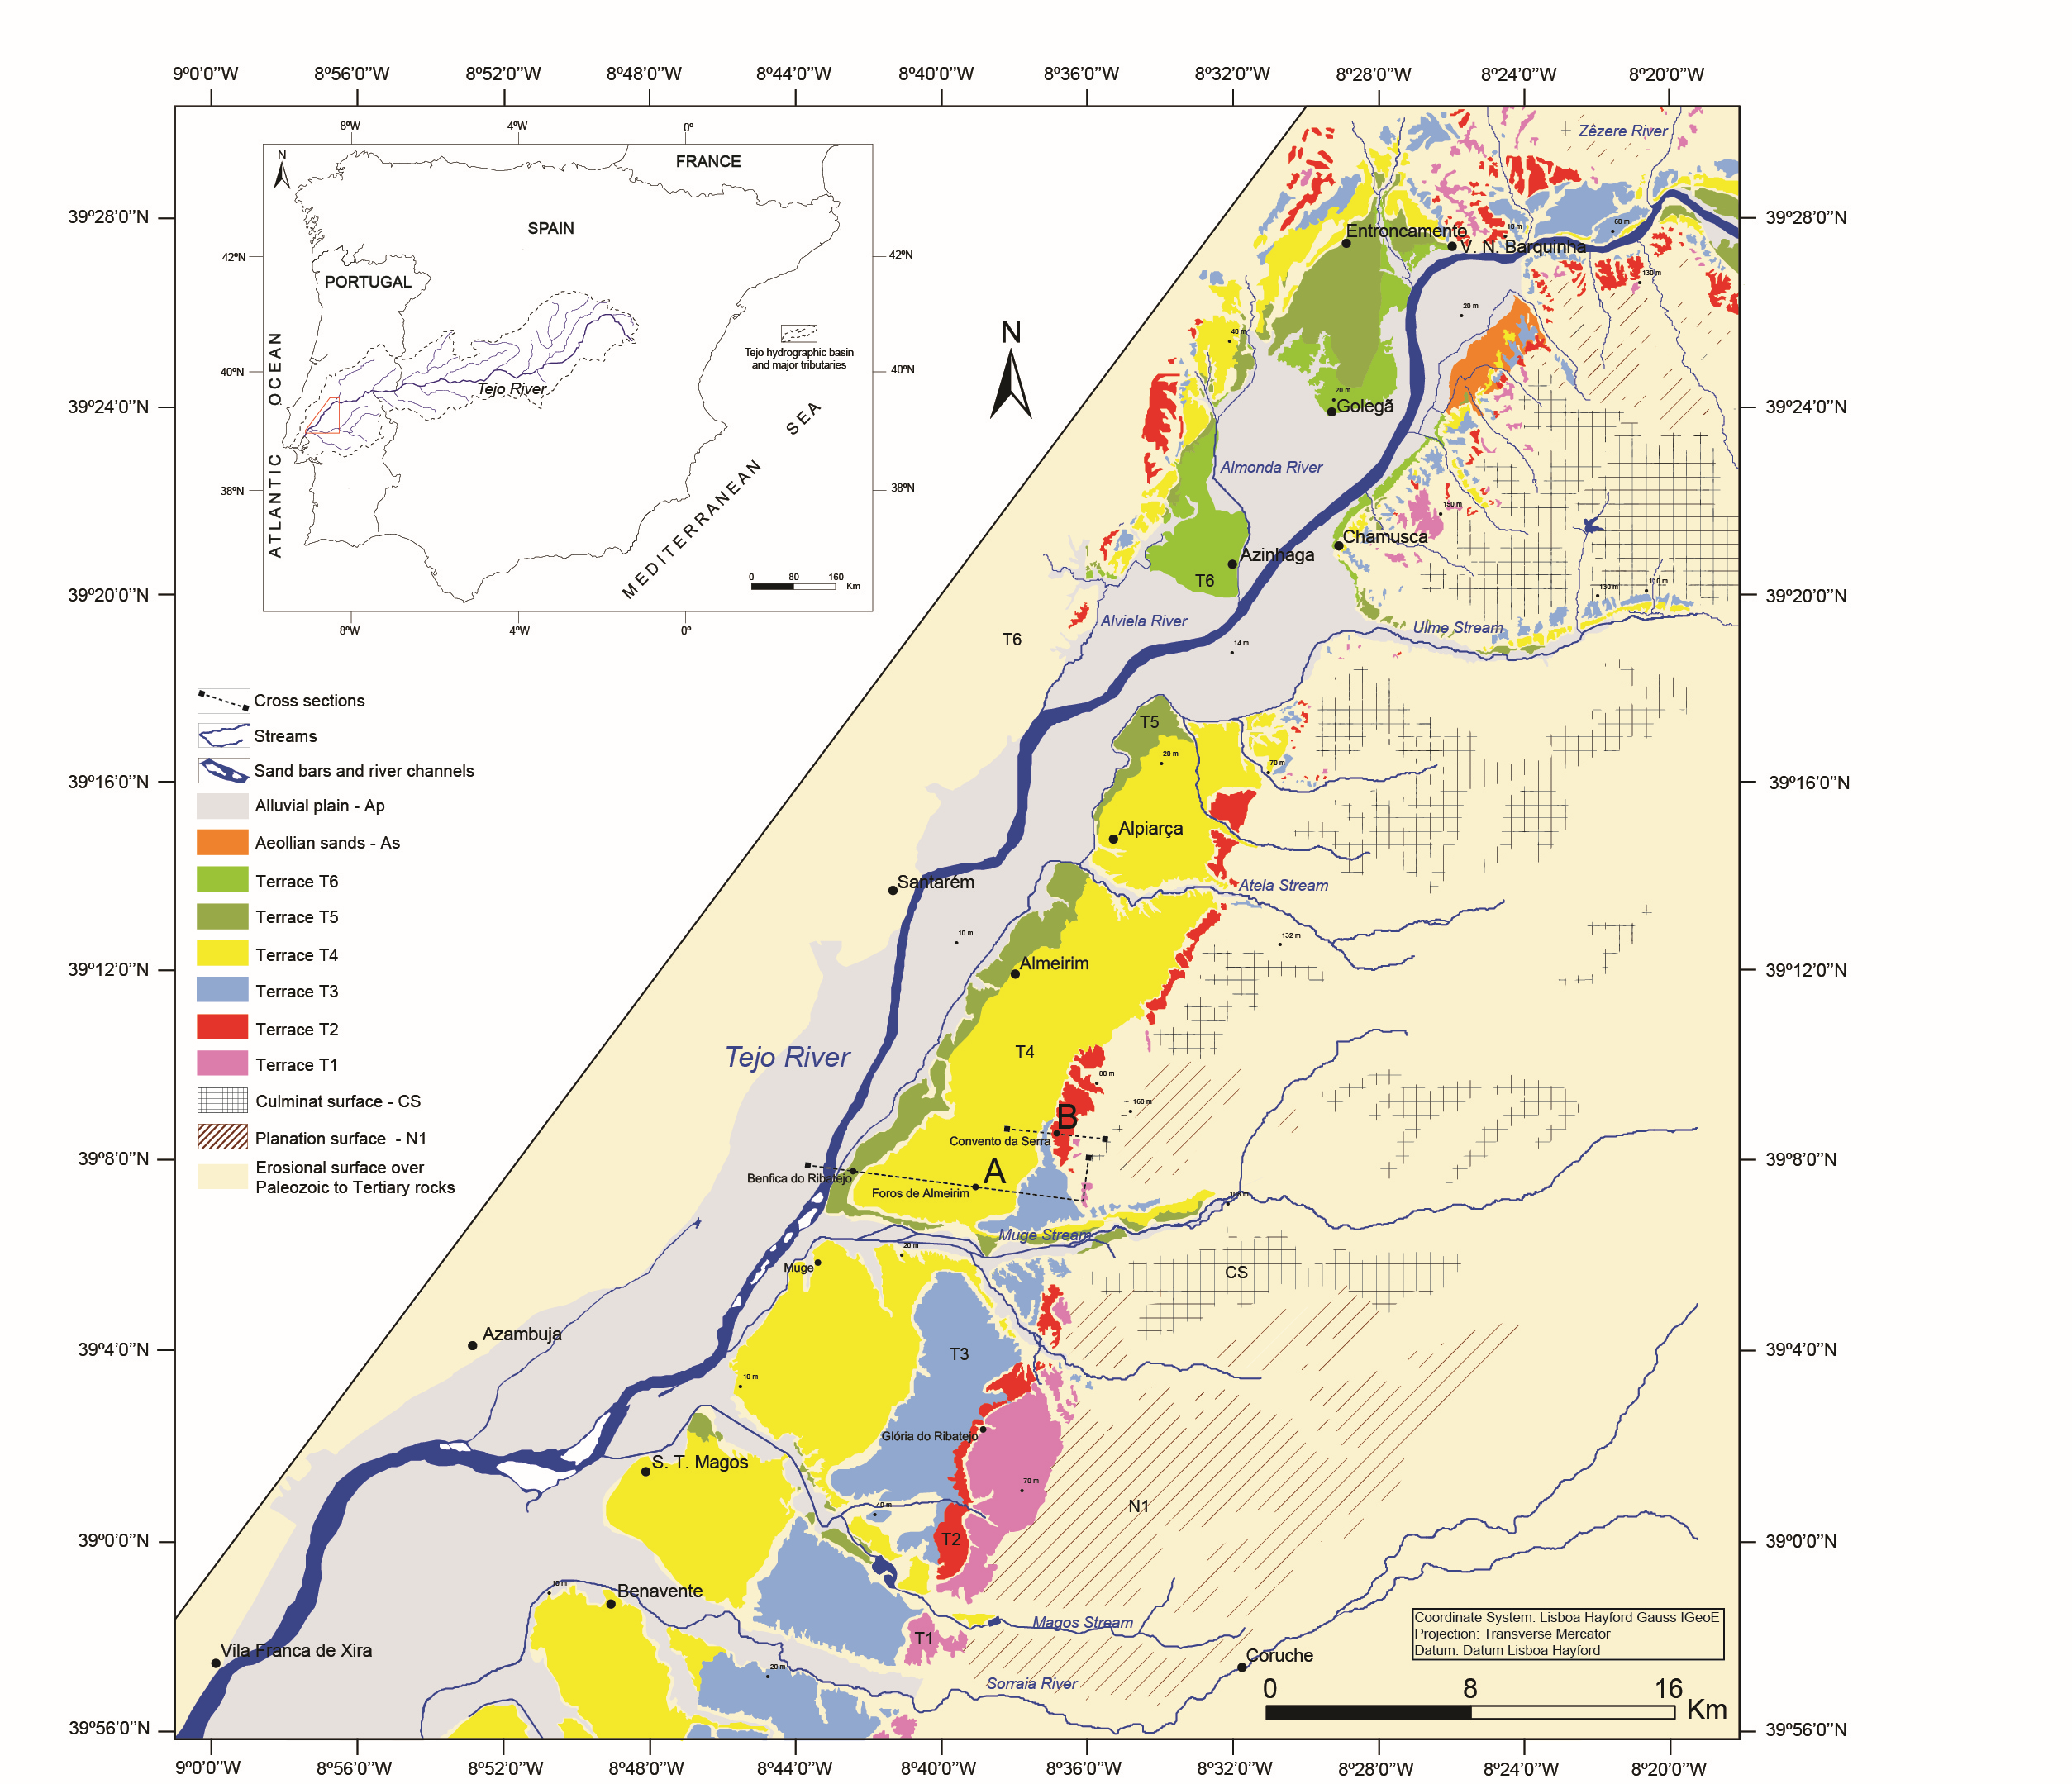
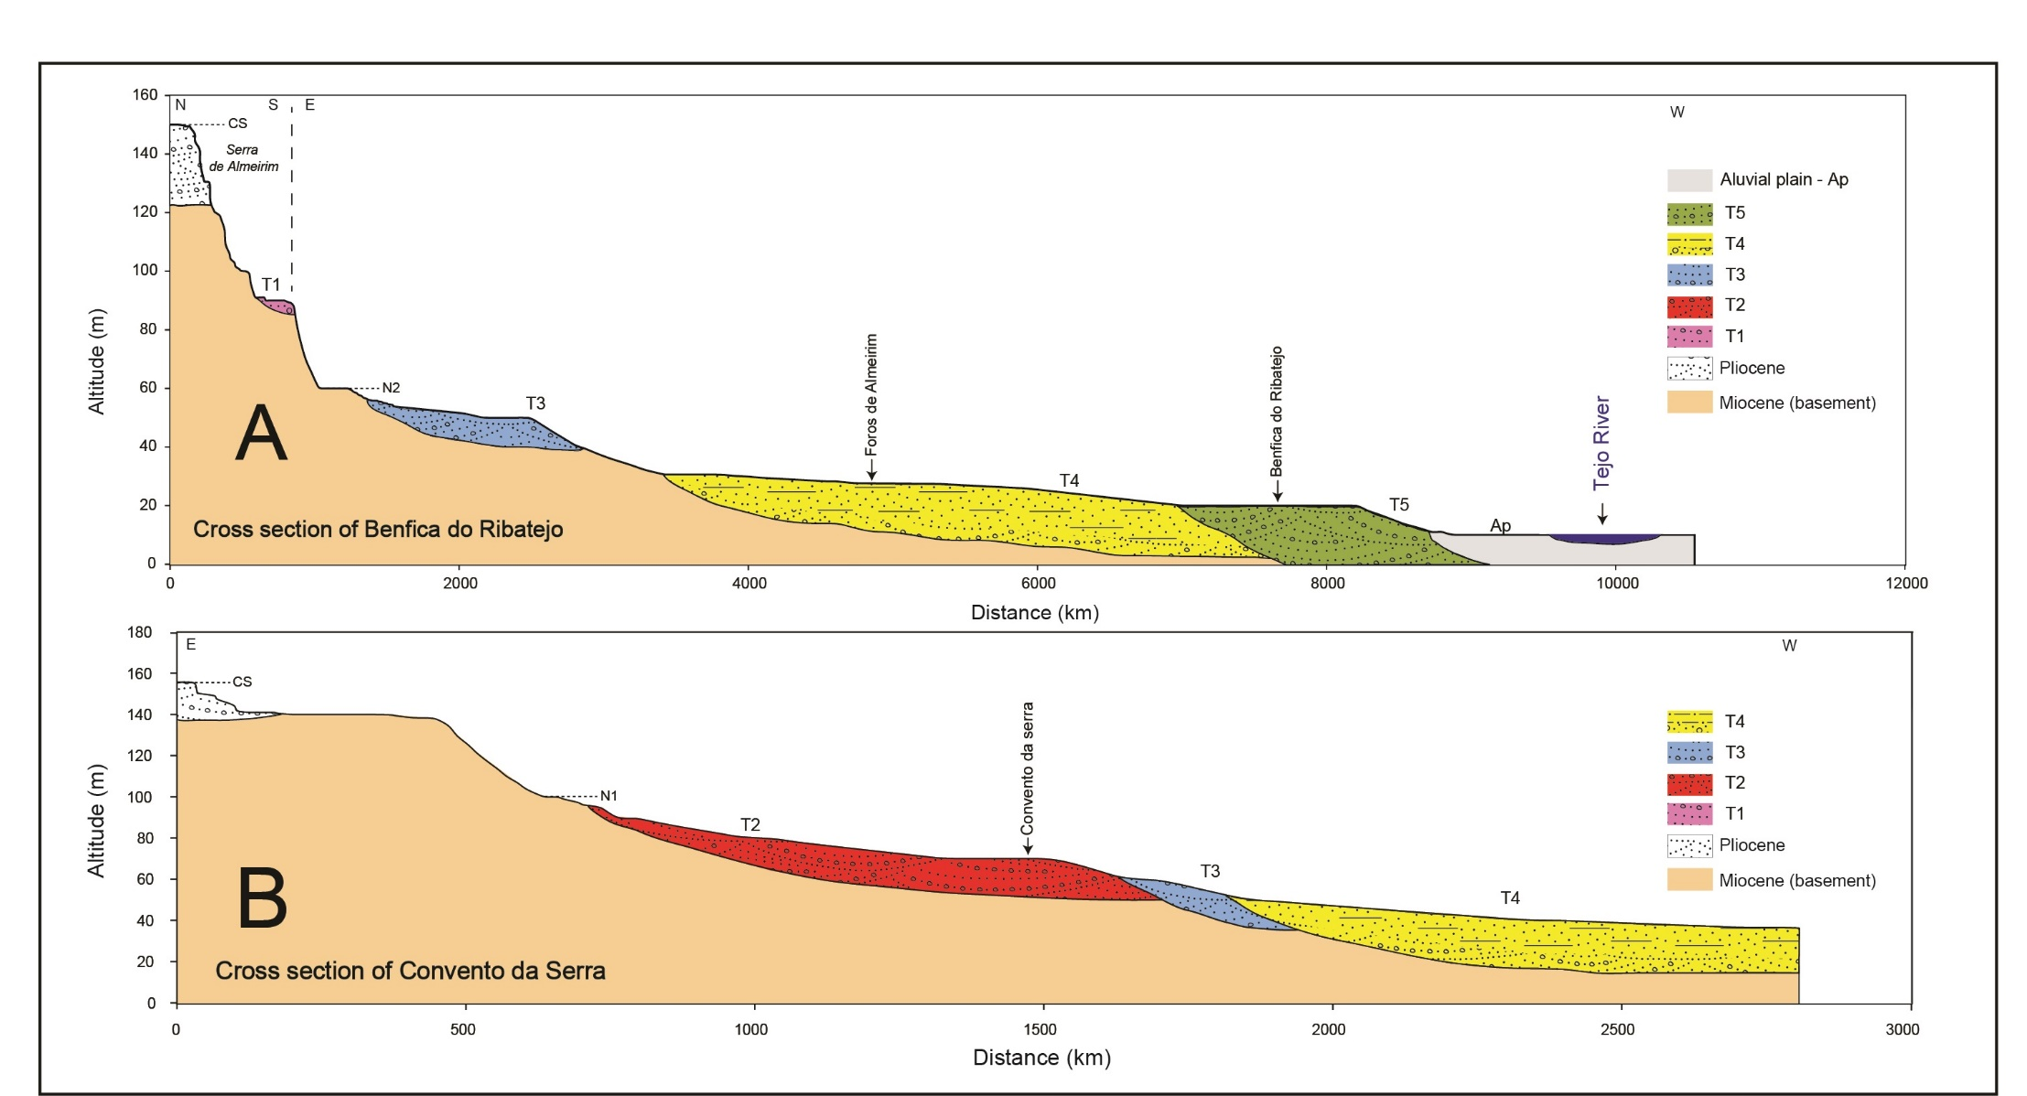
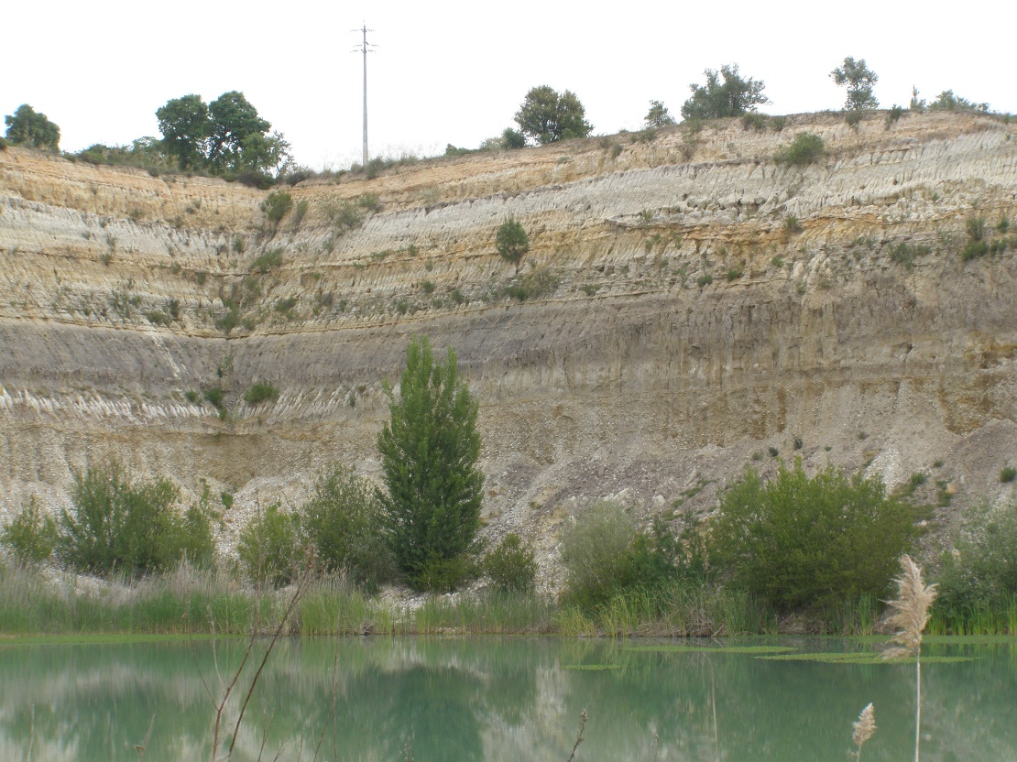
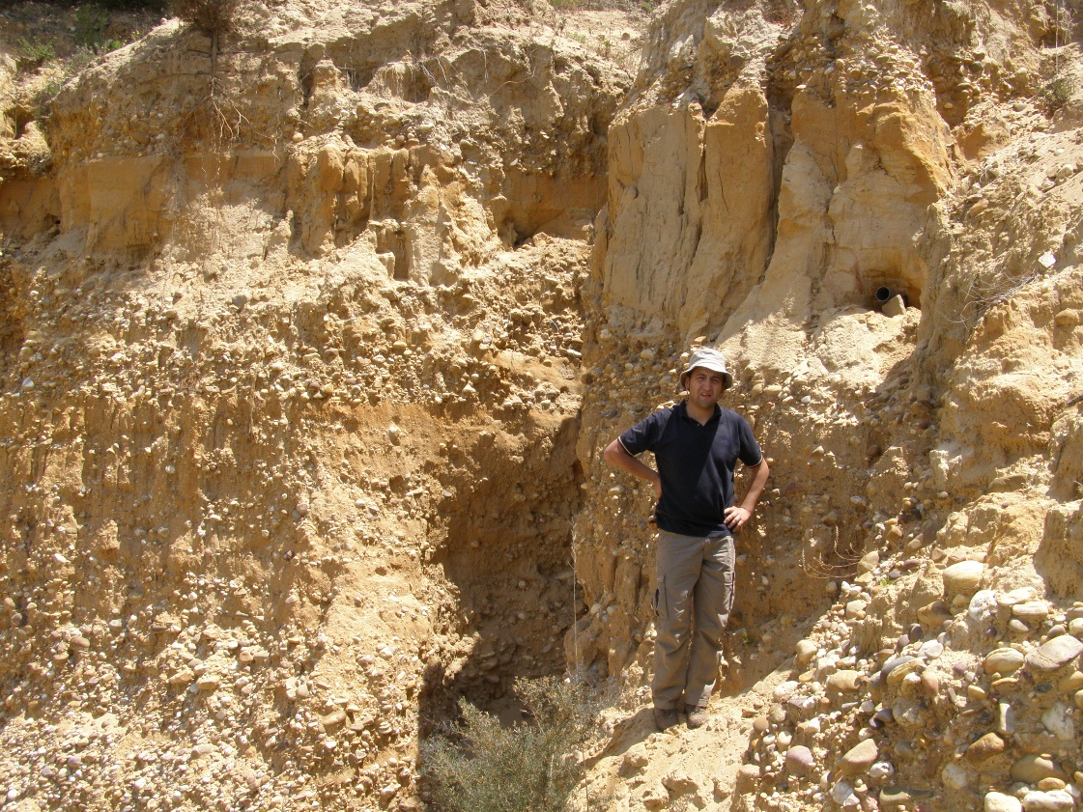
Cartografia geomorfológica do vale inferior do rio Tejo (Alvega a Vila Franca de Xira, Portugal central)
António A. Martins ¹, Pedro P. Cunha ², André A. Paiva ³
1 -Instituto de Ciências da Terra (ICT), Departamento de Geociências, Universidade de Évora, Portugal; aam@uevora.pt
2 - MARE – Centro de Ciências do Mar e do Ambiente, Departamento de Ciências da Terra, Universidade de Coimbra, Portugal
3 - Centro Ciência Viva de Estremoz, Espaço Ciência, Convento das Maltezas; 7100-513 Estremoz, Portugal
Introdução
A área de estudo, entre Alvega e Vila Franca de Xira, situa-se na Bacia Cenozóica do Baixo Tejo (BCBT). Nela, o relevo é dominado por um planalto correspondente à superfície culminante (CS) do enchimento sedimentar, decrescendo em altitude desde ca. 280 - 250 m (na área de Alvega) a ca. 80-65 m (no eixo deprimido da Península de Setúbal, mas elevando-se lateralmente quer para a Serra da Arrábida, quer para os relevos associados à Serra de Sintra). Abaixo desta superfície de agradação desenvolvem-se escadarias de terraços fluviais, que já se inserem na etapa de encaixe da rede hidrográfica.
Métodos
A cartografia geomorfológica foi realizada com base em mapas topográficos (1/25.000) e geológicos (1/50.000); análise de fotografias aéreas; análise de MDT e reconhecimento de terreno.
Fig. 2 Areias da Carregueira (cor clara) sobre
depósitos miocénicos (Chamusca)
Geologia
A região enquadrante da BCBT apresenta um soco metamórfico e magmático (Paleozóico e Pré-Câmbrico), bem como rochas sedimentares calcárias e siliciclásticas do Mesozóico (Fig. 1) O Cenozóico é dominado por sedimentos do Miocénico no sector ocidental e do Pliocénico a Plistocénico inferior nos sectores norte e oriental. A unidade alostratigráfica culminante do enchimento (SLD13) compreende fácies de leques aluviais, fluviais e deltaicas, com provável idade do Zancliano final a Plistocénico inicial (3,7 a 1,8 Ma; Cunha et al., 1993; Pais et al., 2012).
Fig. 6 Mapa geomorfológico da área de Abrantes –Alvega (modificado de Martins et al., 2008). Legenda: 1 – crista quartzítica;
2 – superfície culminante da bacia sedimentar; 3 – nível de erosão N1; 4 a 10 – terraços do Tejo, T1 a T6; 11 – planície aluvial;
12 – areias da Carregueira; 13 – escarpa de falha; 14 – troço encaixado do rio Tejo; 15 – ponto cotado,(altitude em metros).
Fig. 1 Geologia da Bacia Cenozoica do Baixo Tejo
e unidades morfoestruturais envolventes
O Plistocénico está representado por depósitos de terraço, coluviões e uma unidade eólica de cobertura (Areias da Carregueira, Fig. 2). Os sedimentos holocénicos constituem uma planície aluvial que atinge ca. 10 km de largura e preenchem o vale que foi escavado na descida do nível do mar durante o Estágio Isotópico Marinho (MIS) 2, aos 30-20 ka .
Resultados
Fig. 7 Mapa geomorfológico da área da Chamusca. Legenda: 1 - superfície culminante da bacia sedimentar; 2 - – nível de erosão N1; 3 – terraço T1; 4 – terraço T2; 5 – terraço T3; 6 – terraço T4; 7 – terraço T5; 8 – terraço T6; 8 – terraços dos tributários do Tejo; 10 – areias da Carregueira; 11 – planície aluvial; 12 – escarpa de falha.
Fig. 8 Perfis geomorfológicos da margem esquerda do tejo na área de Benfica do Ribatejo (Fig. 3).
Conclusões
São reconhecidos seis níveis de terraços fluviais abaixo da superfície sedimentar culminante.
As datações absolutas, até agora obtidas, permitem apresentar as idades dos intervalos de agradação dos terraços baixos e médios: T6 – 32 ka a 62 ka (30 ka); T5 – 73 ka a 135 ka (62
ka); T4 – 155 ka a ca. 335 ka (ca. 180 ka); T3 –provavelmente ca. 360? a 460 ka) (ca 100? ka).
Fig. 3 – Escadaria de terraços desenvolvidos abaixo da superfície culminante (CS) do enchimento sedimentar
(troço IV do rio Tejo, entre Vila Nova da Barquinha e Vila Franca de Xira.). Secções A e B estão representadas na Fig. 8
Bibliografia
Cunha, P.P., Barbosa, B.P. & Reis, R.P. 1993. Synthesis of the Piacenzian onshore record, between the Aveiro and Setúbal parallels (W. Portuguese margin), Ciências da Terra, 12: 35-43.
Cunha, P.P., Martins, A.A. & Gouveia, M.P. 2016. As escadarias de terraços do Ródão à Chamusca (Baixo Tejo) – caracterização e interpretação de dados sedimentares, tectónicos, climáticos e do Paleolítico. Estudos do Quaternário, 14: 1-24.
Martins, A.A., Cunha, P.P.; Rosina, P.; Oosterbeck, L.; Cura, S.; Grimaldi, S.; Gomes, J.; Buylaert, J.-P.; Murray, A.S. & Matos, J. 2010b. Geoarchaeology of Pleistocene open-air sites in the Vila Nova da Barquinha - Santa Cita area (Lower Tejo River basin, central Portugal). Proc. Geol. Assoc., 121 (2): 128-140.
Pais, J.; Cunha, P.P., Pereira, D., Legoinha, P., Dias, R., Moura, D., Brum da Silveira, A., Kullberg, J.C., González-Delgado, J.A. 2012. The Paleogene and Neogene of Western Iberia (Portugal). A Cenozoic record in the European Atlantic domain. Springer, Series ID: 8897, 158p.
Fig. 4 Afloramento do terraço T4 em Alpiarça. A unidade casca-lhenta da base está separada da unidade arenosa do topo através da camada argilosa cinzenta, a meio do afloramento.
Fig. 5 Unidade cascalhenta da base do T4 (Chamusca)

